Slide 1
数论基础
yycc

Slide 2
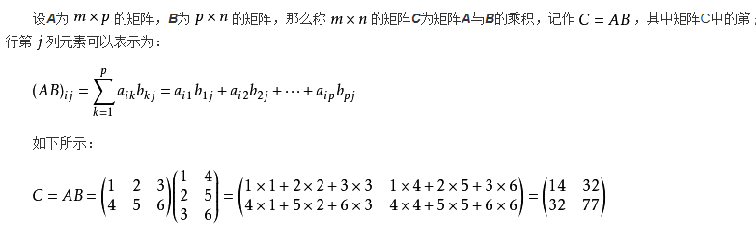
矩阵乘法
这个与本节课讲的其他东西联系不大，先讲这个…

Slide 3
矩阵乘法
矩阵乘法有结合律，那么它有什么用呢？

Slide 4
矩阵乘法
f[0]=0,f[1]=1,...,f[i]=f[i-1]+f[i-2](i>=2),求f[n].
n<=1000000,模拟！
n<=1000000000？

Slide 5
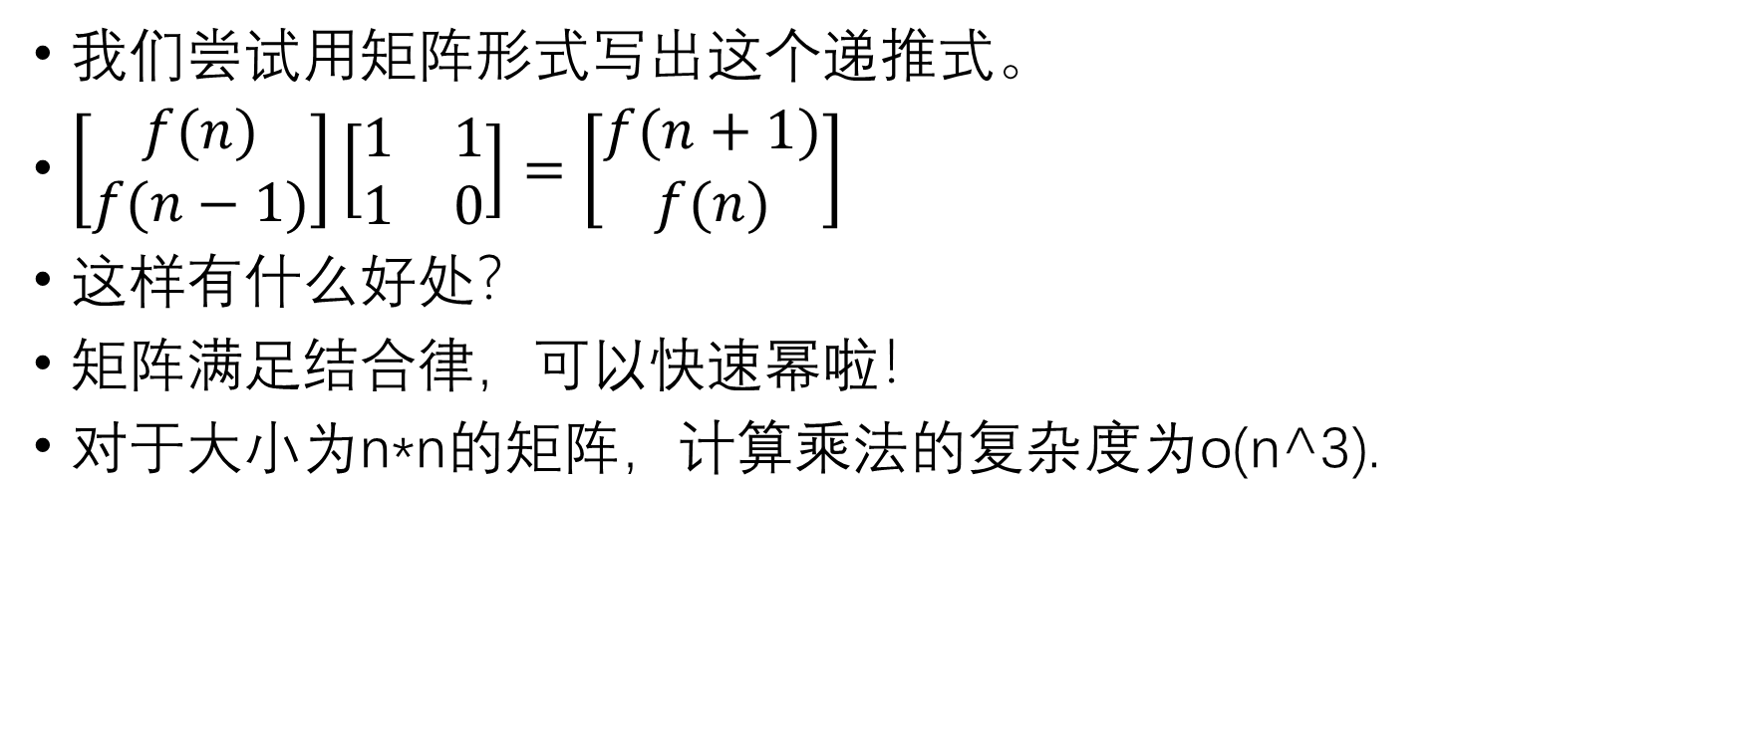
矩阵乘法

Slide 6
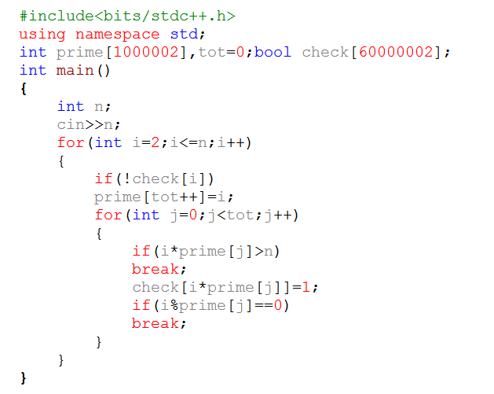
线性筛
用o(n)的复杂度筛素数。（每个合数只会被筛一次，所以是o(n).

Slide 7
积性函数
考虑一个定义域为N+的函数对于任意两个互质的正整数a,b均满足f(ab)=f(a)f(b)，则函数f被称为积性函数。
假如对于任意两个正整数a,b都有f(ab)= f(a)f(b) ，函数f被称为完全积性函数。

Slide 8
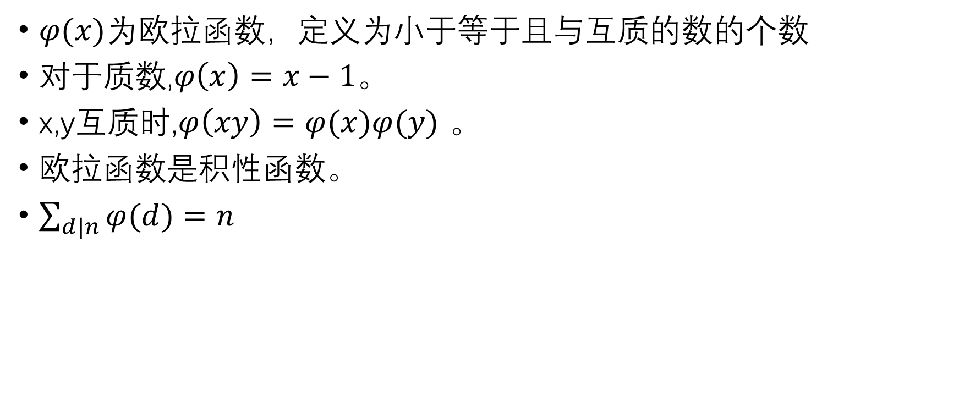
欧拉函数

Slide 9
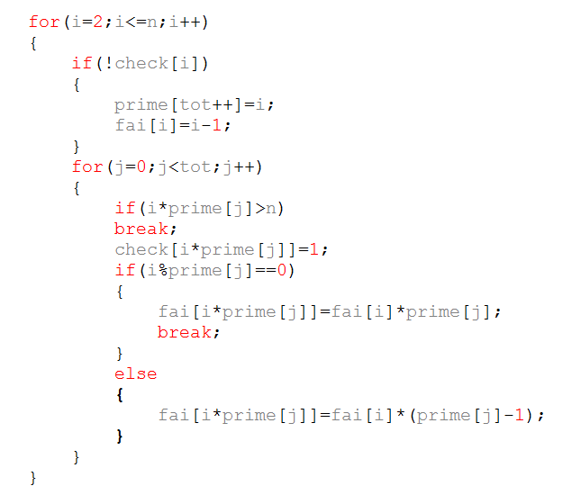
欧拉函数
由以上性质，我们可以线性筛求欧拉函数。
其实积性函数都可以用线性筛求出。

Slide 10
裴蜀定理
如何判断ax+by=d是否有整数解？
裴蜀定理曰：ax+by=d存在整数解当且仅当gcd(a,b)|d。

Slide 11
中国剩余定理
看这里

Slide 12
中国剩余定理
还有一种通过不断合并的做法，适用性更广泛。
这里

